Slide 1
Поиск, чтение и организация научной литературы
эффективные техники
Андрей Локтев
16.11.2018

Slide 2
Организация систематического поиска
Чтение научных статей
Организация и хранение научной литературы

Slide 3
Организация систематического поиска

Slide 4
Этапы научного поиска
В процессе организованного научного поиска выделяют четыре этапа:
постановка вопроса и определение научной области поиска;
разработка стратегии и плана поиска,
проведение систематического поиска и упорядочивание полученных результатов;
оценка полученных результатов и, при необходимости, возрат к предыдущим этапам.

Slide 5
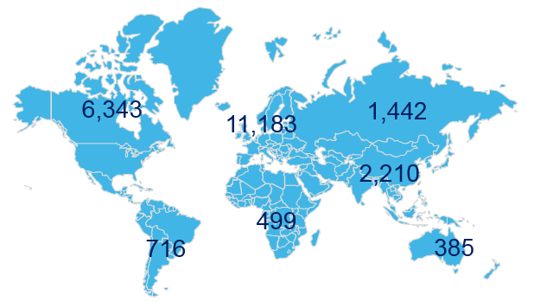
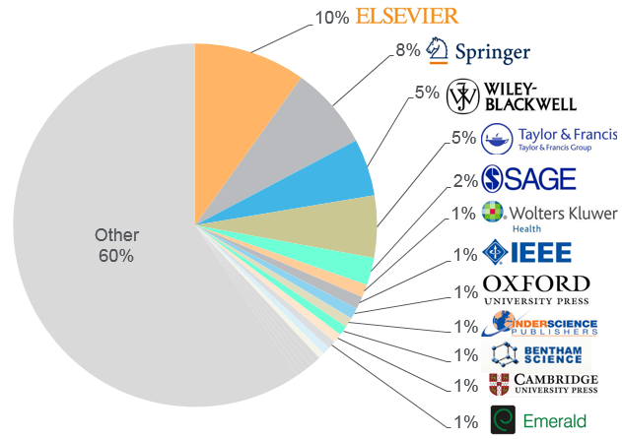
SCOPUS
ИНДЕКСАЦИЯ ЖУРНАЛОВ
22,800+ академических журналов
5,000+ издательств из 105 стран
145,000+ книг
25+ млн. патентных записей
Метрики журналов:
SNIP: The Source-Normalized Impact per Paper
SJR: The SCImago Journal Rank
CiteScore
ОЦЕНКА НАУКИ
АКАДЕМИЧЕСКИЕ РЕЙТИНГИ

Slide 6
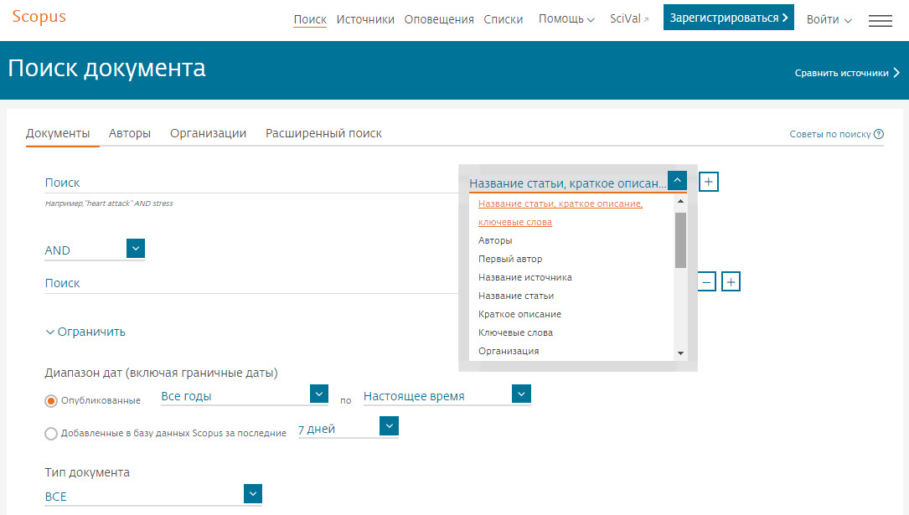
Поля поиска
Поисковая строка для поисковых терминов
Операторы AND, OR, AND NOT для объединения полей поиска
Поиск по теме
Поиск по автору
Поиск по журналу
Поиск по месту работы автора и т.д.
Ограничители временного охвата

Slide 7
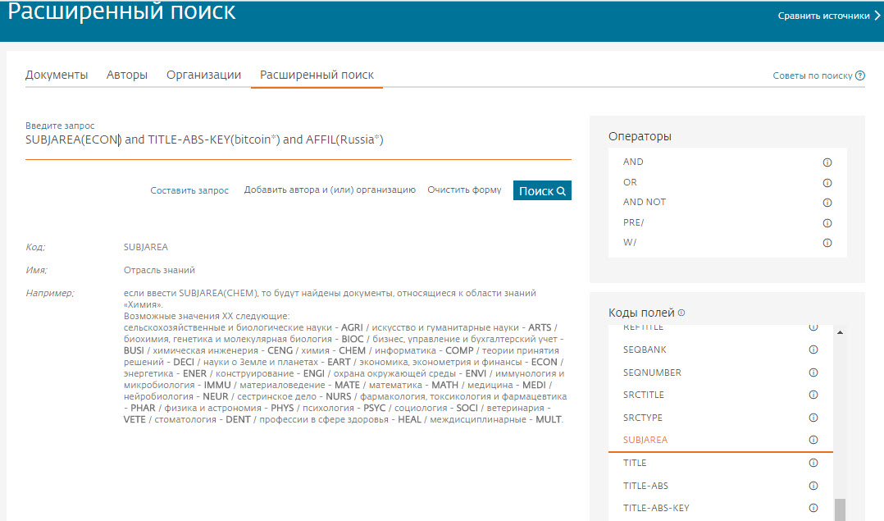
Расширенный поиск
более 40 полей поиска, включая предметные области и финансирующие фонды

Slide 8
Использование групповых символов, операторов при поиске и другое
1. ? – замена одного символа
Пример: AFFIL(nure?berg) находит Nuremberg, Nurenberg
2. * - замена 0 и более символов в любой части слова
Пример: behav* находит behave, behavior, behaviour, behavioural, behaviourism, и т.д.
или *tocopherol находит α-tocopherol, γ-tocopherol , δ-tocopherol, tocopherol, tocopherols, и т.д.
3. Оператор AND – находит варианты со всеми указанными терминами, но расположенными на разном расстоянии друг от друга
Пример: lesion AND pancreatic
4. Оператор OR – находит варианты с одним из указанных терминов
Пример: kidney OR renal найдет записи или с термином kidney или с термином renal
5. Оператор AND NOT – исключает указанный термин. Этот оператор используется в конце поискового запроса
Пример: ganglia OR tumor AND NOT malignant
6. При поиске точной фразы (без вариантов написания терминов) используйте {}
Пример: {oyster toadfish} результаты поиска будут содержать документы именно с этой фразой.
7. “ ” – поиск фразы в двойных кавычках возвращает такие же результаты как и при поиске с оператором AND
Пример: поиск "criminal* insan*" найдет результаты criminally insane и criminal insanity, с разным размещением терминов по отношению друг к другу и с разным окончанием
Дополнительно о правилах поиска см.: http://help.elsevier.com/app/answers/list/p/8150/c/7956,8735

Slide 9
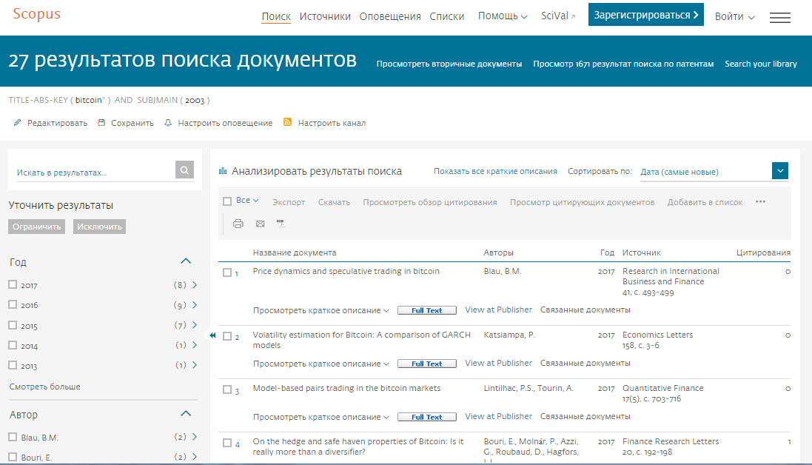
Возможность поиска внутри полученных результатов
Отображение поискового запроса (в том числе применных фильтров) и возможность его редактирования
Различные варианты сортировки
Возможность фильтрации (ограничение/исключение) по нескольким фильтрам сразу
Превью результатов фильтрации без перезагрузки страницы

Slide 10
Основные проблемы при поиске
Слишком много результатов
Слишком мало результатов
Результатов достаточно, но они не по теме

Slide 11
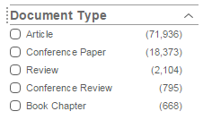
Слишком много результатов
Добавьте еще ключевых слов в запрос или выберите из предложенных
Ограничьте временной диапазон самыми новыми результатами
От поиска по комбинации (название-аннотация-ключевые слова) перейдите к поиску только по названию
Ограничьте поиск только обзорными статьями (review)
Ограничьте перечень журналов наиболее престижными

Slide 12
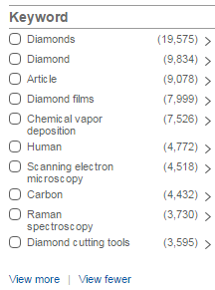
Слишком мало результатов
Используйте ключевые слова из найденных статей вместо ваших
Проверьте возможность альтернативного написания в поисковом запросе
Добавьте больше вариантов (OR)
Снимите имеющиеся временные и географические ограничения

Slide 13
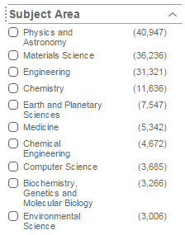
Результатов достаточно, но они не по теме
Убедитесь, что символы-заменители не ведут к появлению ненужных слов, например, замените car* на (car OR cars), чтобы убрать из поиска слова careful, cara и др.
Если вы ищете устойчивые словосочетания, они должны быть заключены в кавычки
или фигурные скобки
Исключите неподходящие значения, например: jaguar NOT car, если вы ищете животное
Ограничьте поиск только названием и ключевыми словами
Ограничьте область знания

Slide 14
Как убедиться в качестве проведенного поиска?
Видна ли в результатах вашего поиска последовательность исследований, отражающая процесс приращения знаний в искомой научной области?
Имеют ли различные варианты ваших поисков тенденцию к использованию в качестве ссылок одного и того же «ядра» статей и авторов?
Указывают ли различные варианты ваших поисков на одного и того же исследователя (или группу ученых), ставшего пионером в искомой научной теме?
Вы изучили все подходящие ссылки на научные источники и возможные синонимы искомого поискового запроса.
Вы уверены в актуальности найденной информации.

Slide 15
Процесс поиска должен быть документирован
Одно из условия качественного поиска – воспроизводимость. Поэтому сохраняйте:
Дату и базу данных проведения поиска,
Используемый поисковый запрос,
Возможные фильтры, использованные для сужения результатов поиска.
Количество (или перечень найденных) реферативных записей.

Slide 16
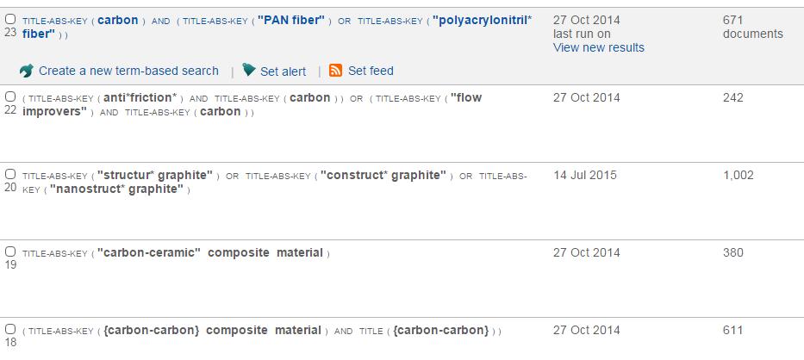
Пример работы с сохраненными запросами в Scopus

Slide 17
Больше деталей и подробностей
Ir. A.A.K. Boxem, Ir. W.C. Oosterling, University of Twente, Systematically and Efficiently Searching for Scientific Information
R. Lewis, C. Sarli, Washington University Responsible and Efficient Literature Searching

Slide 18
Чтение научных статей

Slide 19
Почему это важно
Затраты на чтение растут – более 100 часов в год (The Impact of Electronic Publishing: The Future for Publishers and Librarians, Авторы: David J. Brown,Richard Boulderstone)
С другой стороны, с учетом количества задач, сложно выделить на чтение более 5% своего рабочего времени (So Much to Do, So Little Time, https://www.insidehighered.com/news/2014/04/09/research-shows-professors-work-long-hours-and-spend-much-day-meetings)

Slide 20
Временные затраты на чтение
Время (в часах): Сколько вы потратили времени на эти задачи на прошлой неделе?
 | Отслеживание новых публикаций | Поиск научной литературы онлайн | Организация научной библиотеки | Чтение статей | Заметки в научных статьях | Разработка гипотезы исследований | Рецензи-рование | Всесторонний обзор научной области

Slide 21
Как читать научные статьи
Чтение по диагонали
Повторное чтение
Осмысление статьи
Подведение итогов

Slide 22
Принятие решения о чтении полного текста
Общее представление о статье – прочитайте внимательно название, ключевые слова и аннотацию (введение). В них содержатся основные открытия статьи и их научная значимость.
Обратите вниминие на дату публикации – для многих отраслей наук необходимо фокусироваться на актуальных исследования
Если вы эксперт в своей отрасли – можете начинать с рисунков и графиков в статье.
Примите решение о необходимости чтения полного текста
Notes:
In general, people do not try to conquer every article they encounter. There are simply too many articles and it would require too much work. They tend to go through a sequential process of studying the article - all the while deciding whether or not to give it further attention. The decision is based on several factors:
1) Whether the article is of sufficient interest
2) Whether the article is relevant to their work
3) Whether the article is of general importance
4) Whether the article is if high quality and or accurate
5) Whether the article is clearly written and accessible at least after reasonable amount of effort
6) Whether the article is "meaty"
7) Whether the article is short.

Slide 23
www.sciencedirect.com
Notes:
Вся реферетивная информация о журналах и книгах Elsevier находится в открытом доступе на сайте www.sciencedirect.com.
Совсем недавно база данных обновила свой дизайн, став визуально проще и чище, сфокусировав на основном – поиске научной информации.
Современный интерфейс позволяет использовать ScienceDirect не только на экране компьютера, но и на экране смартфона и планшета.

Slide 24
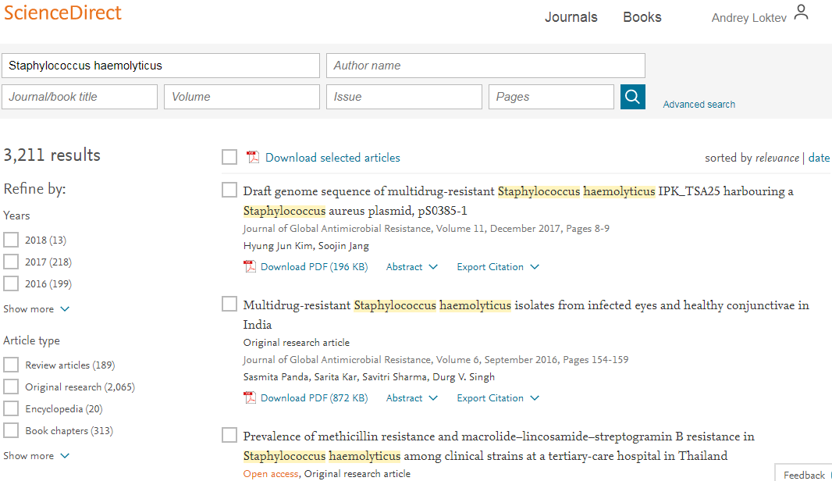
Работа с результатами поиска
Результаты расписаны:
сколько в каких журналах;
основные термины в статьях;
публикационная активность по годам
Notes:
Широкие возможности фильтрации результатов позволяют сформировать максимально подходящий список результатов поиска. Полученный запрос можно сохранить и получать уведомления при появлении новых, удовлетворяющих ему результов.

Slide 25
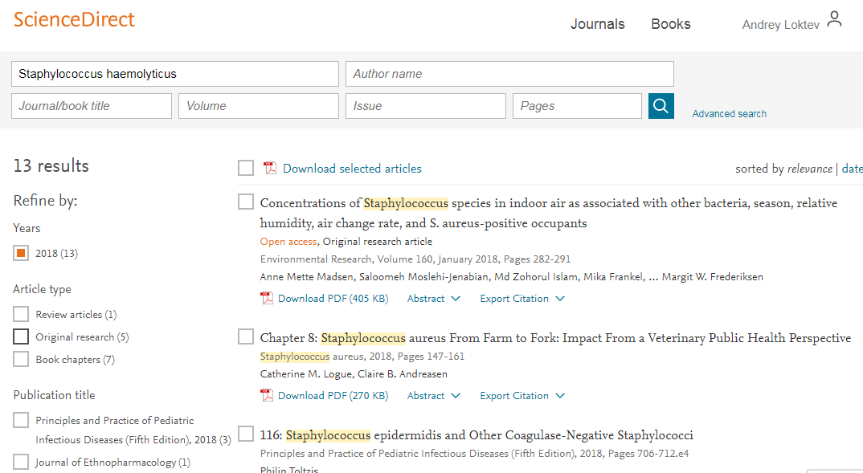
Articles in Press – статьи появляются раньше
Notes:
Статьи на ScienceDirect публикуются в формате Articles in Press – то есть они становятся доступны читателям, как только редакция журнала принимает положительное по статье. Это случается на несколько месяцев раньге, чем выйдет соответствующий номер журнал

Slide 26
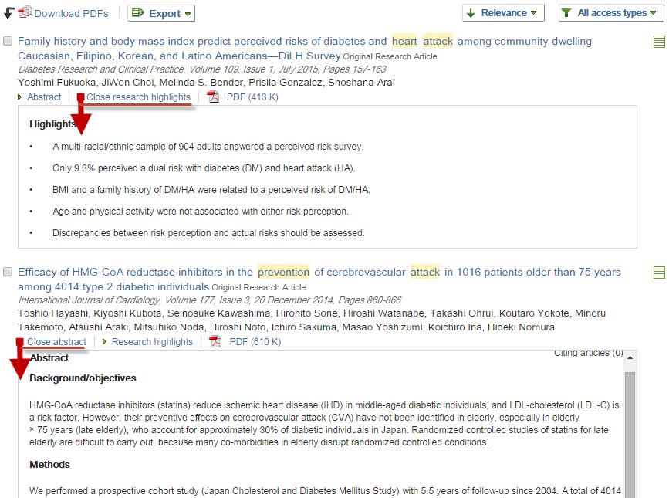
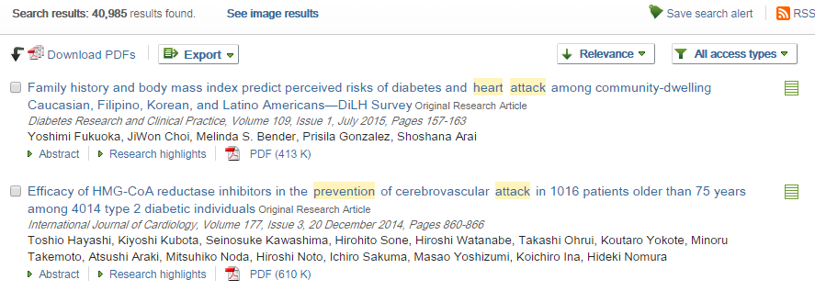
Принятие решения – ScienceDirect

Slide 27
Принятие решения – ScienceDirect
Дополнительные метрики статьи
Notes:
При отображении статьи ScienceDirect использует эргономичный трехэкранный режим, не дающий глазам устать.
Открывая любую статью пользователь обязательно получает контактную информацию авторов статей, а также несколько «рекомендованных» статей – близких по теме статей, подобранных на основе поведенческого анализа других пользователей, ранее читавших открытую статью.

Slide 28
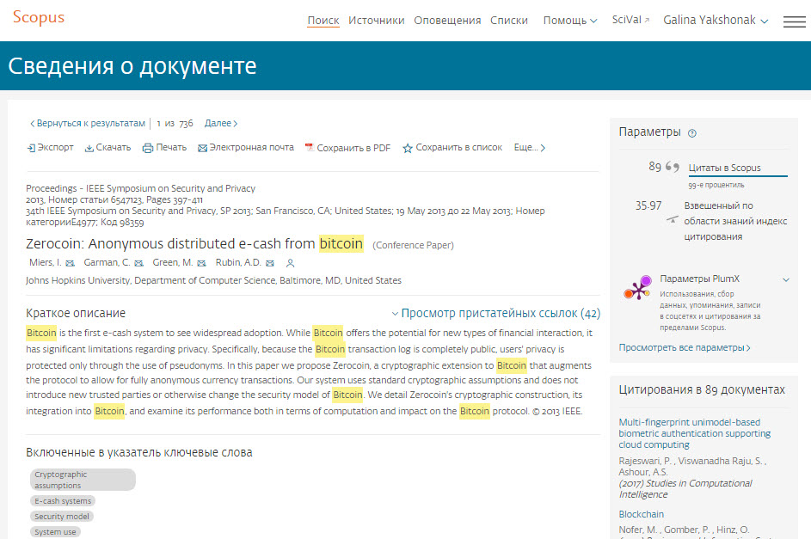
Принятие решения – Scopus
Модуль с Метриками статьи дает исследователю оперативную информацию о значимости статьи (на основе цитирования) и заинтересованности научного сообщества в статье.
Это помогает принять решение о необходимости обращения к полному тексту

Slide 29
Чтение основного текста по диагонали
Бегло просмотрите статью, фокусируясь на загловках и подзаголовках
Отметьте термины и части статей, которые вам непонятны
Нет необходимости читать статью последовательно от названия до списка литературы

Slide 30
Повторное (основное) чтение
Многократное чтение статьи – это нормально
Прочитайте статью повторно и постарайтесь ответить на вопросы:
Какую задачу пытаются решить авторы?
Какие результаты исследования подтверждены доказательствами?
Какие результаты исследования уникальны и подтверждаются другими статьями в этой научной области?
Каков был размер выборки? Насколько он репрезентативен?
Можно ли воспроизвести проведенное исследование?
Какие факторы могли повлиять на полученный результат?
На этом этапе при необходимости нужно уточнить ключевые термины и концепции статьи в справочной литературе

Slide 31
Осмысление статьи
Изучите таблицы и графики
Попробуйте проинтерпретировать их, не обращаясь к подписям под ними
Внимательно прочитайте Results и Discussion, обращая внимание на ключевые тезисы и новые научные достижения
Убедитесь, что вы ухватили основные идеи статьи. Если нет – вернитесь к тексту
Notes:
2) Skim the abstract and the introduction once again. At this point you should be able to have an adequate understanding of them.
3) Skim the methods section. The methods section will need to be studied carefully only if you intend to use some of the procedures in your research.
Certain parts of the methods, such as where the chemicals were purchased or whence the viral strains were obtained do not actually contribute to an understanding of the article and may be safely omitted. Other parts of the methods may remain obscure even after the rest of the article is fairly clear. For our purposes, the methods should be studied only in so far as they contribute to the understanding of the rest of article.
4) Read the results section.
5) Read the discussion.

Slide 32
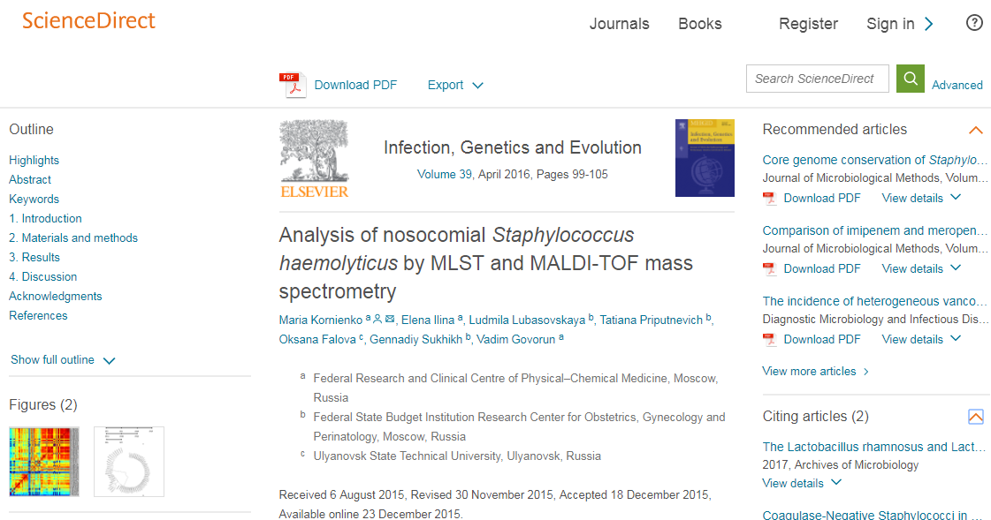
Внешний вид статьи после ее открытия
Notes:
При отображении статьи ScienceDirect использует эргономичный трехэкранный режим, не дающий глазам устать.
Открывая любую статью пользователь обязательно получает контактную информацию авторов статей, а также несколько «рекомендованных» статей – близких по теме статей, подобранных на основе поведенческого анализа других пользователей, ранее читавших открытую статью.

Slide 33
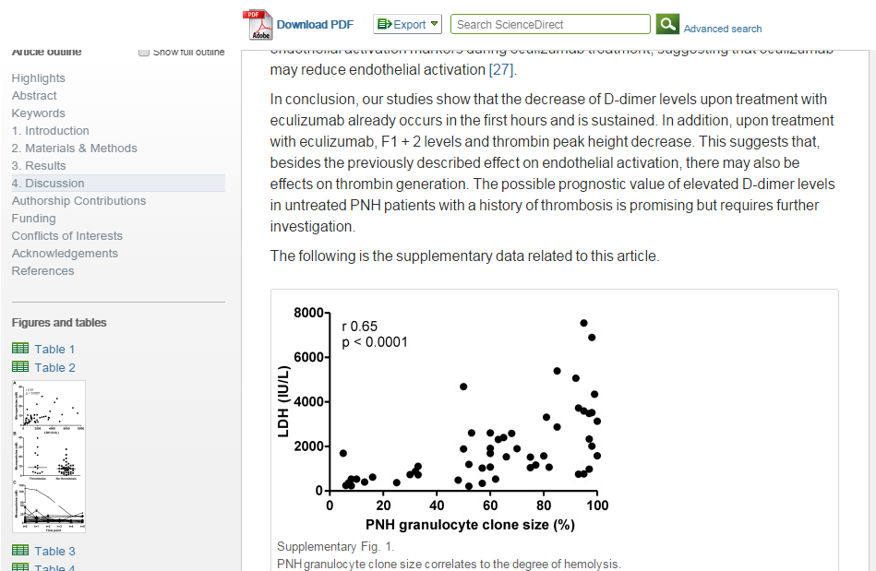
Внешний вид статьи после ее открытия
Разделы статьи
Изображения и таблицы в удобном для скачивания формате
Notes:
При отображении статьи ScienceDirect использует эргономичный трехэкранный режим, не дающий глазам устать.
Открывая любую статью пользователь обязательно получает контактную информацию авторов статей, а также несколько «рекомендованных» статей – близких по теме статей, подобранных на основе поведенческого анализа других пользователей, ранее читавших открытую статью.

Slide 34
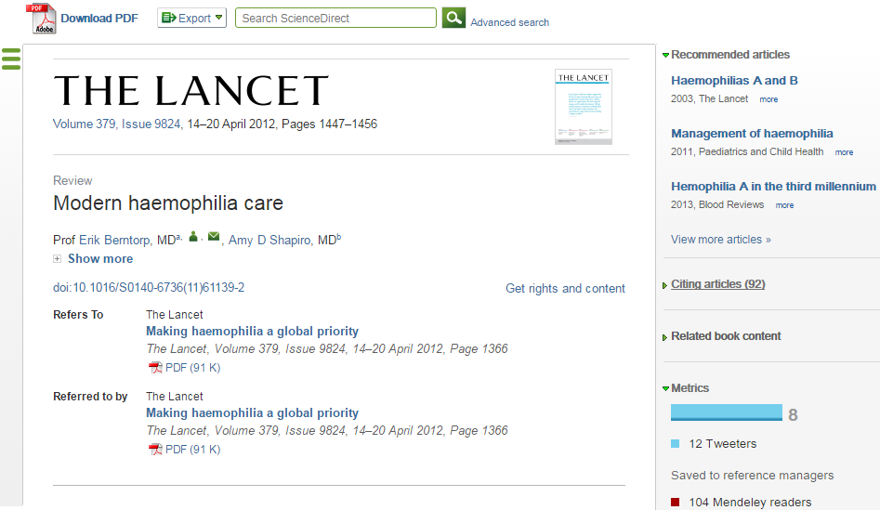
Дополнительная информация о статье
Notes:
Справа пользователям доступны блоки «рекомендованных статей» (их более ста по ссылке, и они существенно расширяют возможности стандартного логического поиска), полная информации о цитировании статьи по данным Scopus, юлок с альтернативными метриками, показывающий общественную значимость публикации, в том числе распространение в FB и Tweeter, сохранение в персональные библиографические списки в Mendeley

Slide 35
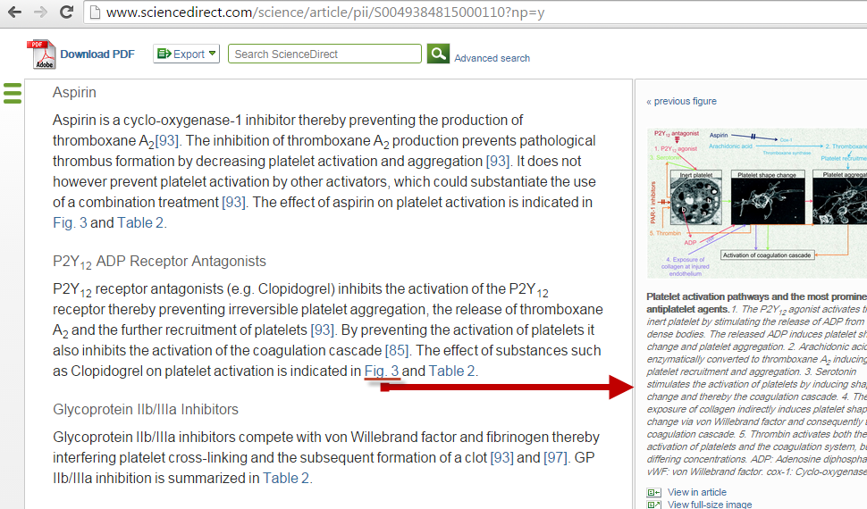
Осмысление статьи - инструменты

Slide 36
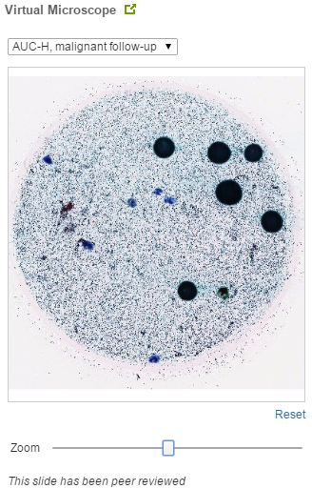
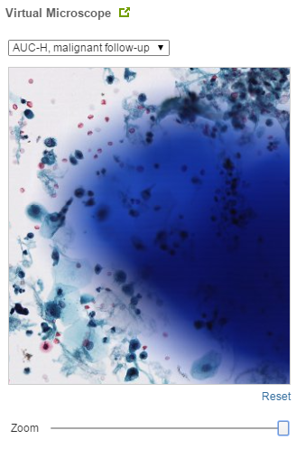
Осмысление статьи – работа с изображениями

Slide 37
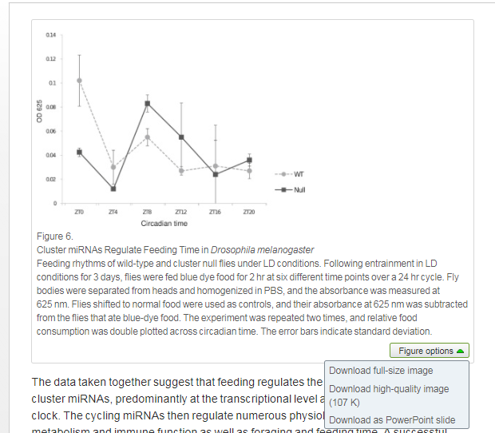
Работа с изображениями

Slide 38
Интерактивные 3D модели
3D модели, специально подготовленные для быстрой загрузки и оперативного отклика на действия пользователя. Их можно приближать, крутить, смотреть стерео изображение и сохранять в различных форматах.
Article: http://www.sciencedirect.com/science/article/pii/S2212054813000027

Slide 39
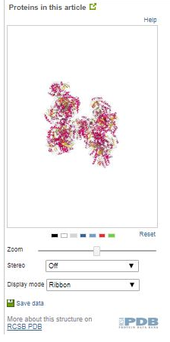
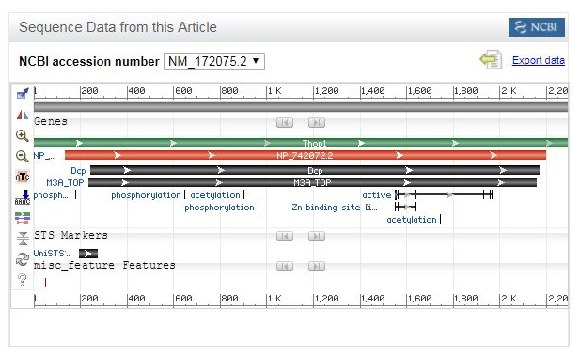
Article Enrichments

Slide 40
Pathways в статье

Slide 41
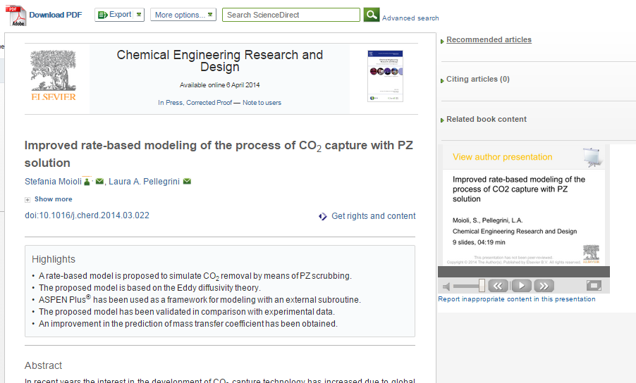
Аудиослайды
Короткие, 5-минутные презентации, в которых авторы объясняют суть своей работы
Article: http://www.sciencedirect.com/science/article/pii/S0263876214001543

Slide 42
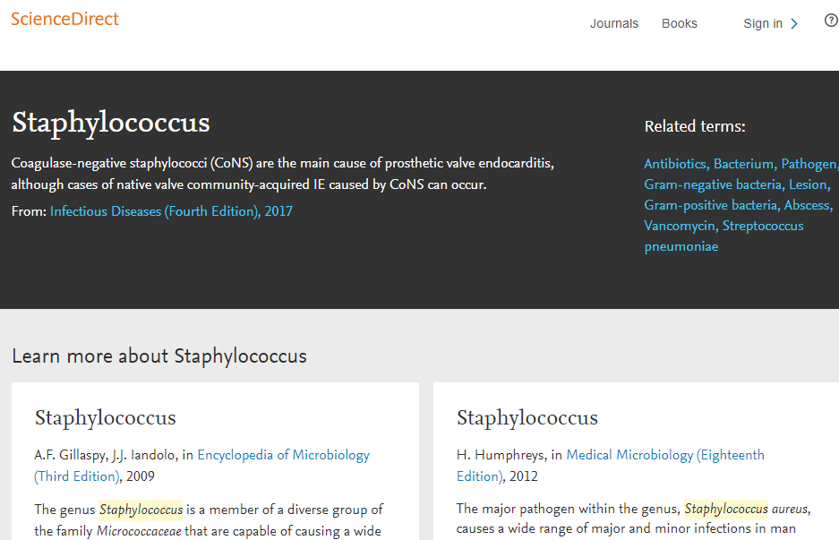
Topics

Slide 43
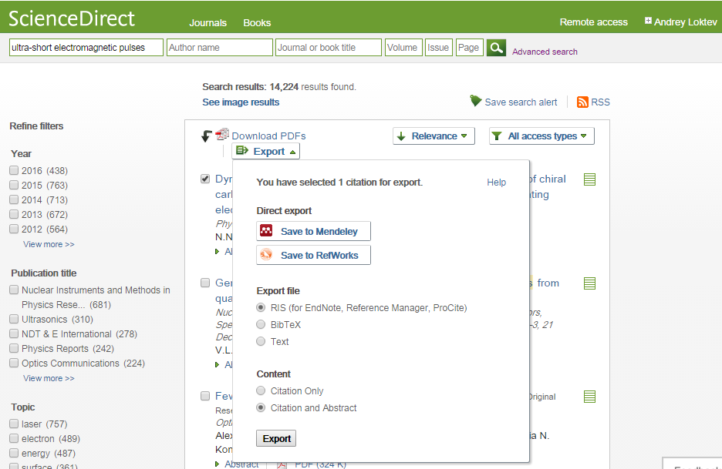
Сохранение ссылок из ScienceDirect в Mendeley
Notes:
Mendeley has partnered with Science Direct and Scopus to make importing articles into your library even faster. You don’t even need to install the web importer bookmarklet for these databases. In Scopus and ScienceDirect, click ‘Export’ to see the ‘Save to Mendeley’ option so you can add the article to your library.

Slide 44
Подведение итогов
Ведите заметки – они способствуют пониманию текста статьи и запоминанию основных положений
Выделите в тексте статьи ключевые для вас положения
Не забудьте сохранить текст с вашими заметками в вашу персональную библиотеку
Notes:
1) If you get this far you may wish to photocopy the article if you have not already done so. The monetary investment will surely be trivial in comparison to the investment of your time.

Slide 45
Подведение итогов – ведение заметок

Slide 46
Больше деталей и подробностей
Allen H. Renear, PhD, and Carole L. Palmer, PhD. "Strategic Reading, Ontologies, and the Future of Scientific Publishing," Science (2009).
Robert Siegel, PhD. "READING SCIENTIFIC PAPERS“, Stanford University http://web.stanford.edu/~siegelr/readingsci.htm
"How to Read and Review a Scientific Journal Article: Writing Summaries and Critiques," Writing Studio, Duke University http://twp.duke.edu/uploads/media_items/scientificarticlereview.original.pdf

Slide 47
Организация и хранение научной литературы

Slide 48
Почему это важно
Процесс подготовки, написания и отправки статей должен быть максимально продуман и автоматизирован. Это не разовый подход.
Иначе каждый год вы будет тратить больше и больше времени

Slide 49
Что такое система управления библиографией?
Cистема управления библиографией (Reference management software) - это система, позволяющие исследователям, учёным и писателям создавать, организовывать в персональной библиотеке и повторно использовать библиографические ссылки

Slide 50
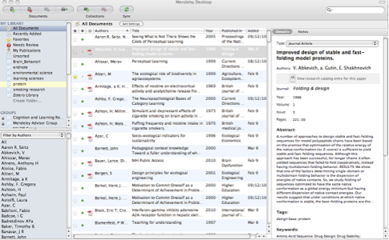
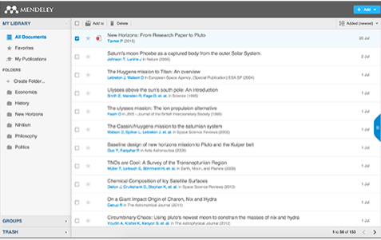
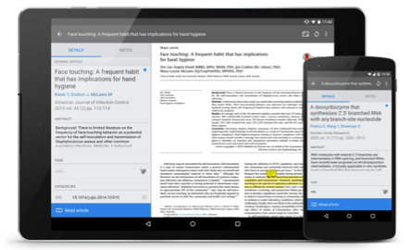
Что такое Mendeley?
Приложение для научной работы
Поддержка всех основных платформ (Win/Mac/Linux/Mobile)
и всех брайзеров
Desktop
Web
Mobile
Notes:
So what is Mendeley? Mendeley is free software which is available across a number of different platforms. You can run Mendeley on your computer or laptop, your phone or tablet, and also access it from any modern browser. You can either download the appropriate app for your particular device, or use your web browser to log onto the web version.
Mendeley’s Desktop application offers the most complete experience - allowing you to organize, collaborate and discover, as well as use the citation plugin to cite as you write in Microsoft Word or LibreOffice. We’ll cover this in more detail later on.
The other versions - Web and Mobile - offer you the ability to access your references on the go, as well as making notes and annotations.

Slide 51
Как устроен Mendeley?
Notes:
Mendeley acts as a repository for your reference information. You add papers to your library by importing PDF files stored on your computer, or by retrieving them from other locations - like online catalogs such as ScienceDirect, Scopus, Pubmed or PLOS. You can also create entries for items that you don’t have access to as PDFs by manually entering details.
Materials you add to your library are then stored in the cloud, for you to retrieve wherever you need them. It might be that you want to read a paper on the way home on the train, or you need to write a paper on your main computer. Mendeley allows you to retrieve the same resources with the same enhancements and annotations wherever you need them.

Slide 52
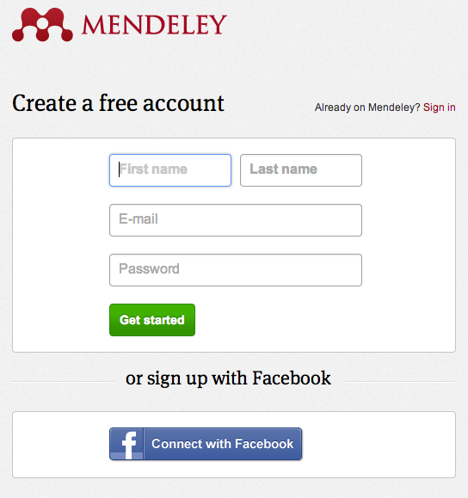
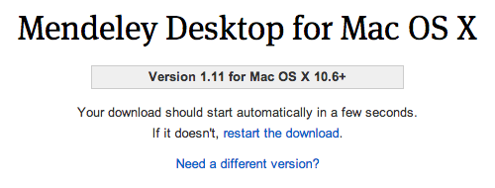
Организация персональной библиотеки в Mendeley
Шаг 1:
Зарегистрироваться в Mendeley в интернет
Шаг 2:
Скачать Mendeley Desktop
Шаг 3:
Организовать свою библиотеку
Notes:
To download Mendeley, visit our website and sign up for an account. Mendeley will then prompt you to download the Desktop manager. Once that’s installed, you can begin to build your library.

Slide 53
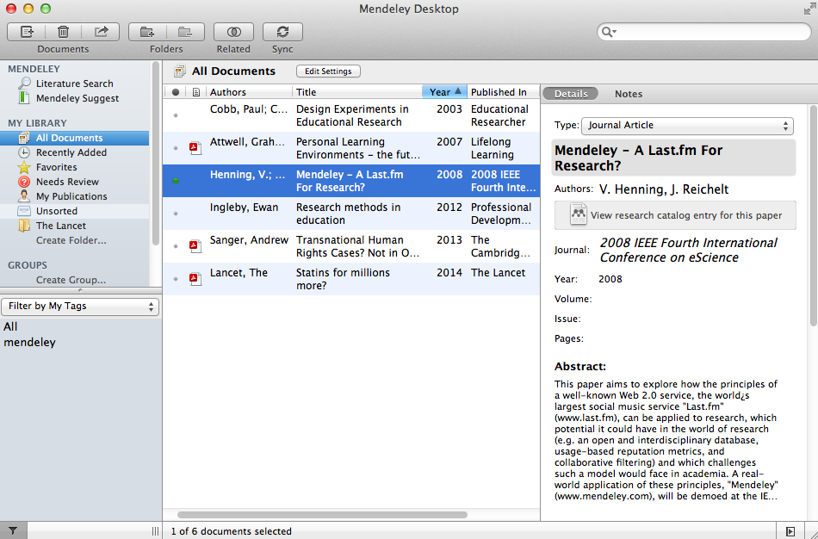
Mendeley Desktop
Notes:
This is what your Desktop Library looks like. The desktop is divided into three panes. They follow a workflow hierarchy from left-to-right. Any activity in the left pane affects the display of content in the center pane. Furthermore, any activity in the center pane is reflected in the right-hand pane, the document details pane.

Slide 54
Структура библиотеки
Notes:
The left hand pane is your top level library overview. There are a few default folders or collections. These include All Documents, Recently added, favorites, Needs review, My publications and unsorted. You can create your own folders and subfolders. You will also see other options in this panel that relate to groups that you have either created or joined. I’ll get to the groups and collaboration aspects of Mendeley further down these slides.

Slide 55
Ссылки
Notes:
The center pane shows the reference list for whichever folder you selected in the left hand panel.

Slide 56
Библиографические данные

Slide 57
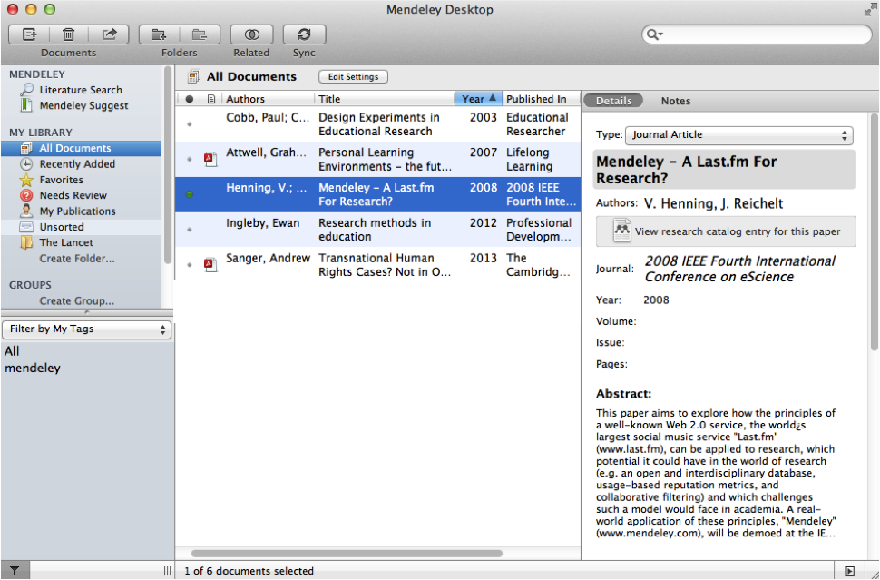
Добавление «Drag and Drop»
Notes:
Mendeley makes it easy to add documents. The simplest way is to drag and drop a file right into Mendeley.

Slide 58
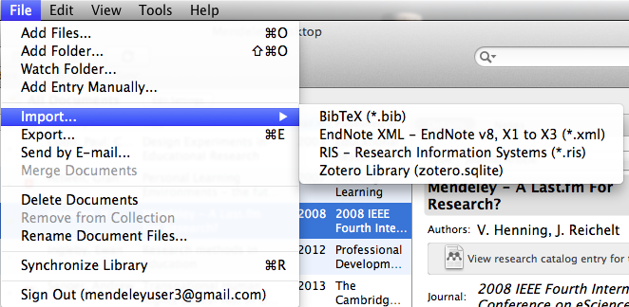
Добавление документов
Импорт ссылок из
BibTex, Endnote или Zotero
Выбор файл или папки для добавления с жесткого диска
Слежение за папкой
Добавление вручную
Notes:
You can also select a file or folder to add from your computer, or you can watch a folder. That means that any time you add a new document into that folder on your computer, Mendeley will import the document into your library automatically. If you like, you could add references manually instead. If you’re already using another reference manager, such as EndNote, RefWorks or Zotero, you can import your references directly into Mendeley. There are a few more ways to add documents to your library. You can use Mendeley’s Web Importer to add articles you’ve found online, for example on Google Scholar, or you can add articles by searching Mendeley’s crowd-sourced Research Catalog, which includes millions of papers. Let’s talk about that some more later.

Slide 59
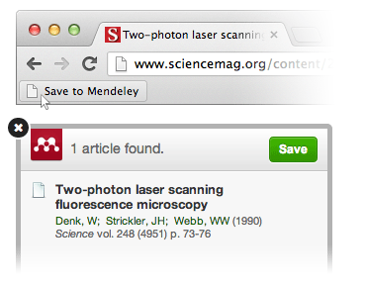
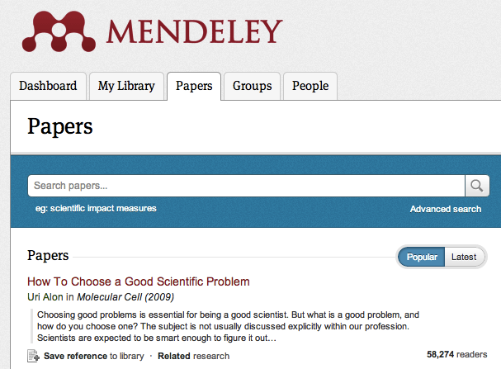
Добавление новых ссылок
Mendeley Web Importer
Mendeley Research Catalog
Notes:
There are a few more ways to add documents to your library. You can use Mendeley’s Web Importer to add articles you’ve found online, for example on Google Scholar, or you can add articles by searching Mendeley’s crowd-sourced Research Catalog, which includes millions of papers. Whether you’re searching for something specific or just browsing, Mendeley makes it easy to save new references. We’ll get back to that in a few minutes.

Slide 60
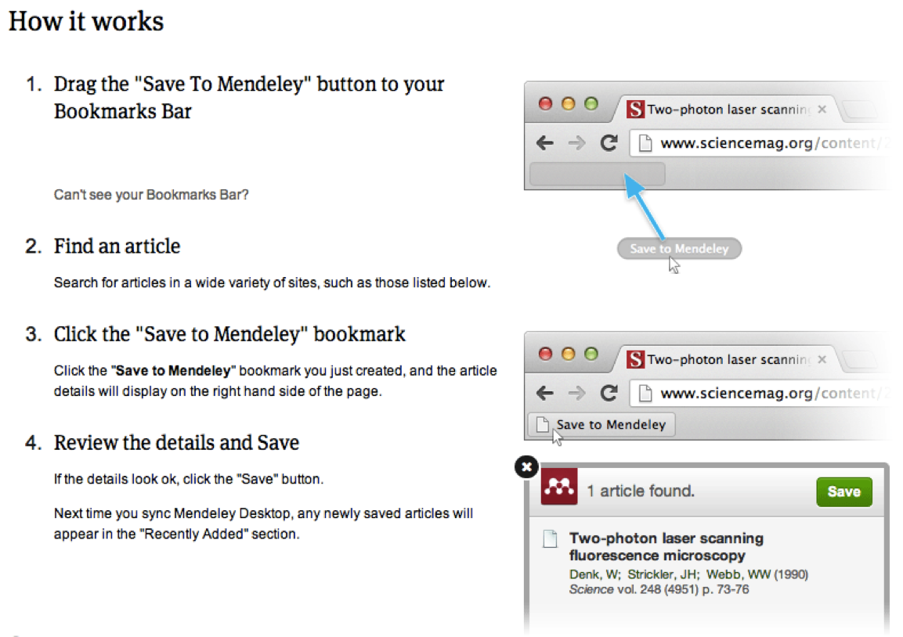
Web Importer сохранение данных в процессе работы с веб-страницами
Notes:
There are a few more ways to import documents into your library, such as by using the Web Importer, which lets you save references and PDFs you’ve found on the internet. If you go to our website, you’ll see this page, which explains how to install the Web Importer. Actually, ‘install’ makes it sound more difficult than it is. All you need to do is drag a button to your bookmark bar, and you’re done. That bookmark will tell Mendeley everything it needs to know to add an article to your library. I’ll show you what it looks like in action.

Slide 61
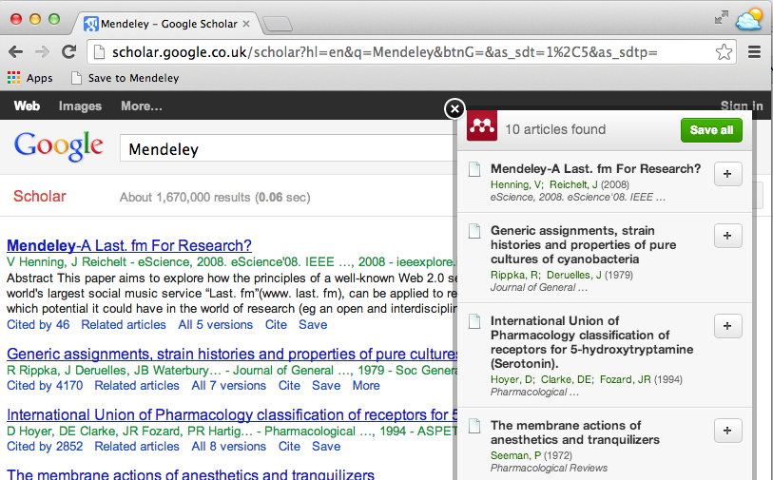
Пример использования Web Importer
По клику ‘Save to Mendeley’ открывается окно импорта с найденными статьями
Возможности сохранения всех или выборочных статей.
При наличии PDF – сохраняет с полным текстом
Notes:
Any time you come across an interesting article online, or when you do a search on Google Scholar or one of our many partner sites, you can save this article to your library by clicking ‘Save to Mendeley’. A window will then pop up, like the one you see on the right. Select any articles you’d like to import, and then click the green button to save them. Done! Mendeley will also save the PDF, it available.

Slide 62
Сохранение ссылок из ScienceDirect в Mendeley
Notes:
Mendeley has partnered with Science Direct and Scopus to make importing articles into your library even faster. You don’t even need to install the web importer bookmarklet for these databases. In Scopus and ScienceDirect, click ‘Export’ to see the ‘Save to Mendeley’ option so you can add the article to your library.

Slide 63
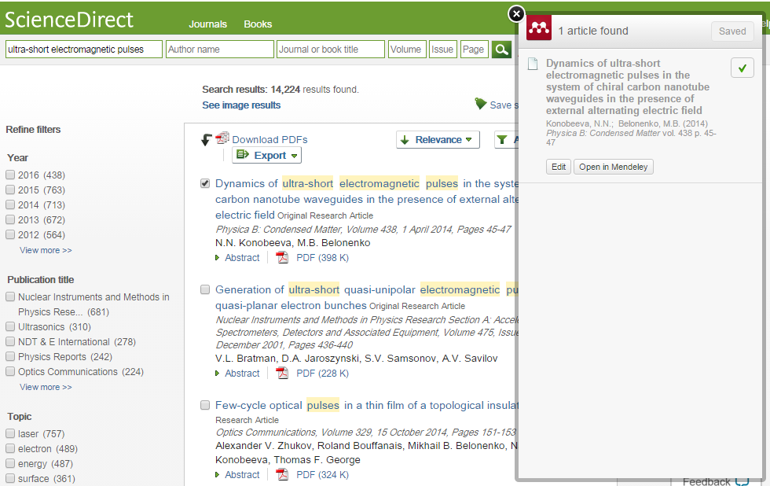
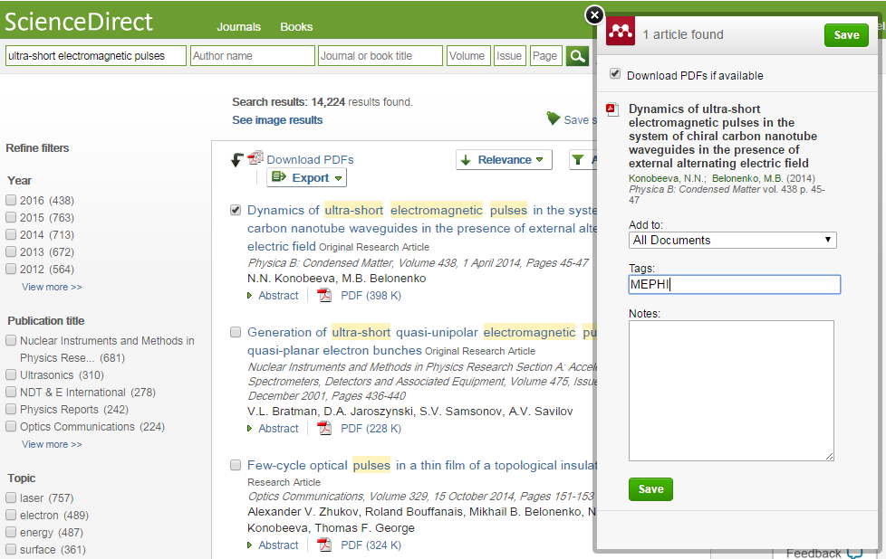
Выбор статьи
Notes:
Mendeley has partnered with Science Direct and Scopus to make importing articles into your library even faster. You don’t even need to install the web importer bookmarklet for these databases. In Scopus and ScienceDirect, click ‘Export’ to see the ‘Save to Mendeley’ option so you can add the article to your library.

Slide 64
Отображение данных в Mendeley Desktop
Notes:
Mendeley has partnered with Science Direct and Scopus to make importing articles into your library even faster. You don’t even need to install the web importer bookmarklet for these databases. In Scopus and ScienceDirect, click ‘Export’ to see the ‘Save to Mendeley’ option so you can add the article to your library.

Slide 65
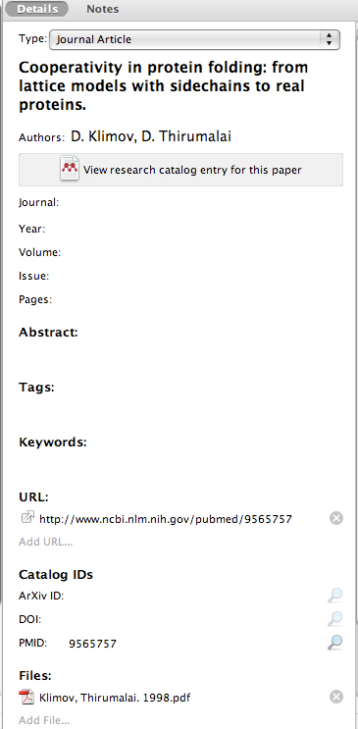
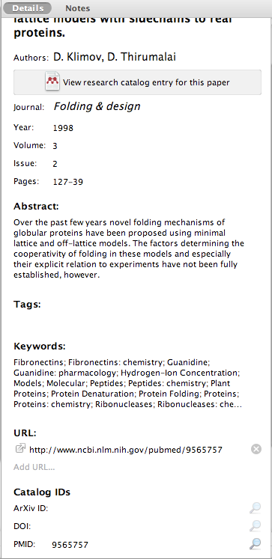
Обеспечение полноты библиотеки
Введите DOI, PubMed или ArXiv ID и кликните на иконку с лупой
Mendeley добавляет отсутствующую информацию автоматически
Notes:
When you add a document to your library, Mendeley will do its best to import all the relevant data, but sometimes data may be missing. Fortunately, that’s easy to fix. Enter the DOI, PubMed or ArXiv ID and click the magnifying glass to help Mendeley find the right information. Mendeley will then add everything it found automatically. Sometimes Mendeley will flag a document for review, which means it will ask permission to check Google Scholar to fill in missing fields. At any point in time, you can manually edit fields as well.

Slide 66
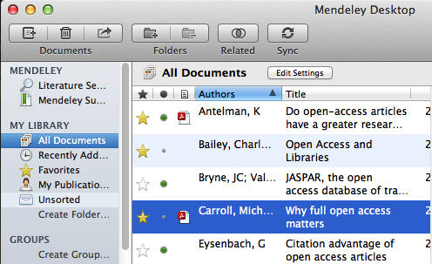
Управление библиотекой
Открыть PDF во встроенном редакторе
Выделить избранное
Пометить как прочитанное
Создать папку
Индикатор типа прикрепленного документа
(.pdf, .ppt, .docx, excel и др.)
Notes:
We’re back to your Library View now. In Mendeley desktop, you create category folders to organize your articles by topic, author, or anything else you choose to name your folder. You can mark documents as read or unread by clicking the little green button next to the article. You can also star your favorite papers. You can attach different types of documents to a reference. If you see a little pdf icon next to the title, that means the full document is available for you to view in Mendeley. I’ll show you how to do that in a minute.

Slide 67
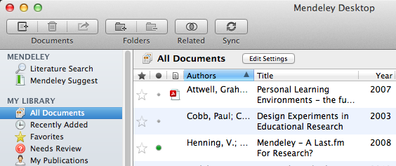
Синхронизация
Синхронизируйте библиотеку с Mendeley Cloud для доступа к ним с любых устройств
Mendeley сохраняет резервную копию данных в сети
Доступ к статьям из любого места
Notes:
Unlike many other reference managers, Mendeley securely syncs your library between devices and backs it up online. That means that Mendeley Desktop and Mendeley Web update each other, so you will always have access to the most recent versions of your articles and notes, even if you are not at your own computer. Your library is 100% secure, and is not visible to anyone else, but syncing does allow Mendeley to analyze your library anonymously, so it can make customized suggestions for you on request. This way you can discover other research in your field, and see which articles are the most popular right now.

Slide 68
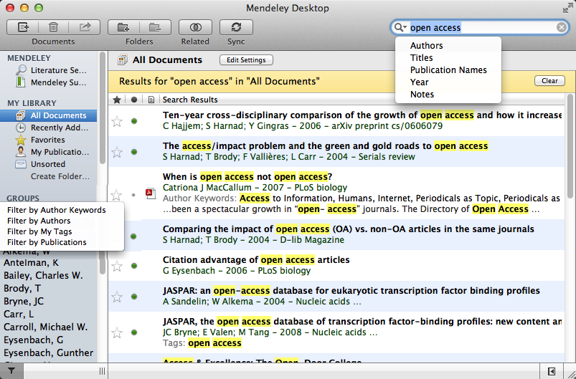
Поиск документов
Полнотекстовый поиск
Фильтрация по тегам, автору, названию или ключевым словам
Notes:
Once you have a lot of documents in your library, you may want to try Mendeley’s search function, which you can see here at the top right. Type in words from the title, the author’s name, or other keywords, and Mendeley will show you all the documents that match your search. You can filter your results by Author, Title, Publication Name, Year, or Notes. On the left side, you can see a list of author names. You can change this to list keywords, tags, or publication titles. This feature is helpful if you want to see every article by a single author, or everything published in one journal.

Slide 69
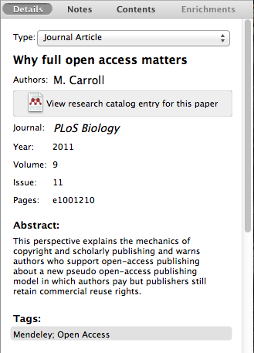
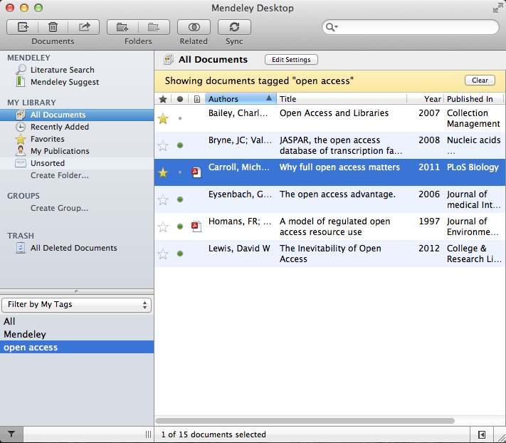
Тэги
Notes:
In the Details Pane you can add tags to an article. Tags allow you to search for an article by subject, even if those articles are in different folders. For example, you might have a folder marked ‘Biology’ and a folder marked ‘Physics’. If you have an article on Open Access in biology in one, and an article on Open Access in physics in the other, you can make a tag called ‘Open Access’ to group them together. Now if you filter your library by tag, in the bottom left corner, as you can see in the second image, Mendeley will show you a list of all articles tagged ‘Open Access’.

Slide 70
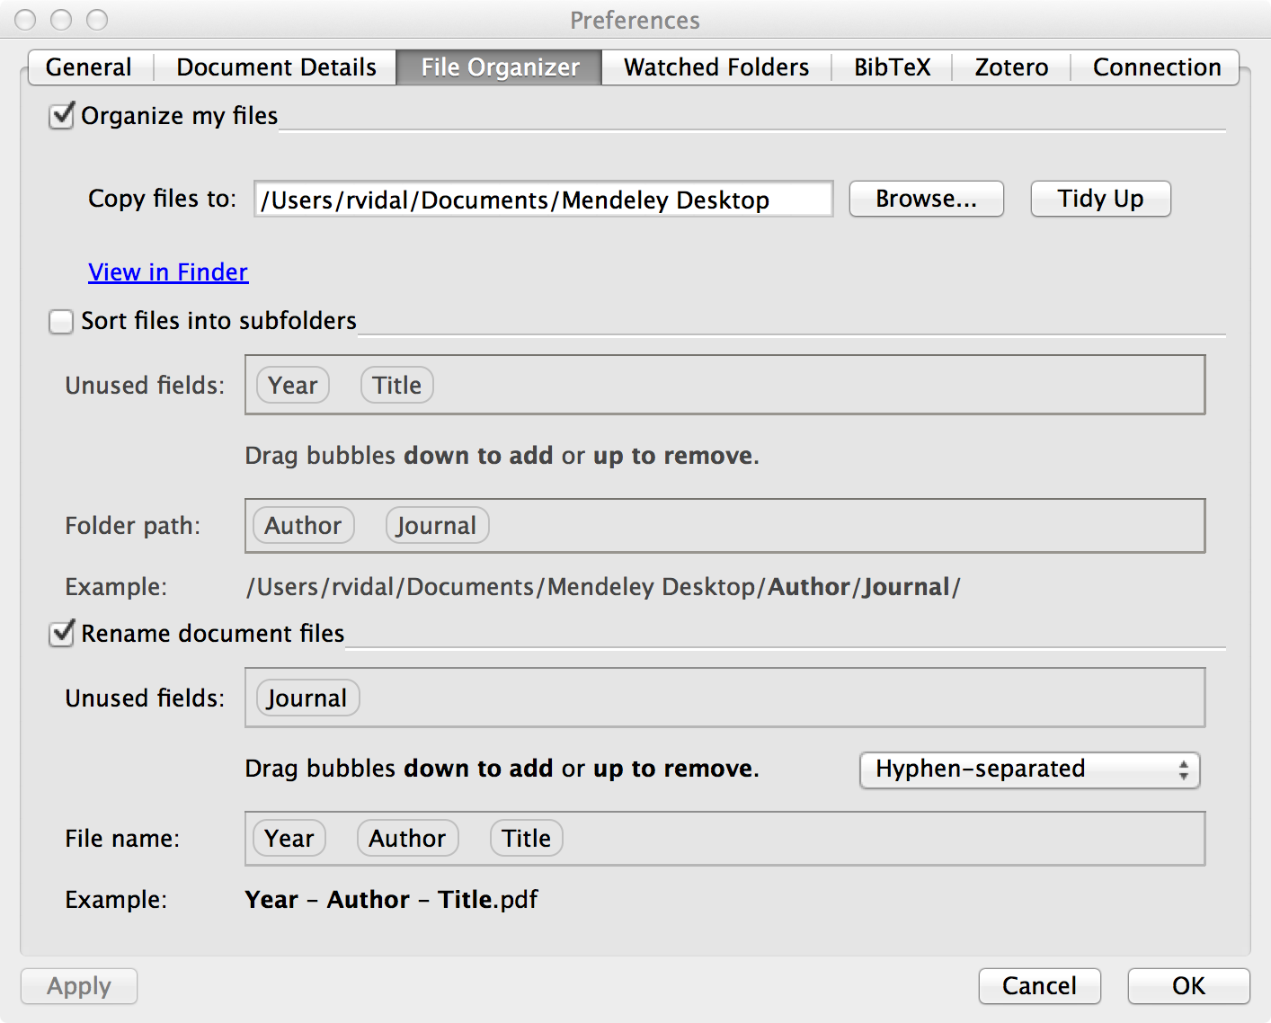
Организатор хранения файлов
Notes:
As you can see, we’ve paid a lot of attention to features that allow you to easily search and filter your references within Mendeley desktop. There’s an additional option that can be found in the Preferences menu that allows you to keep the actual PDFs sorted on your computer nicely organized. By selecting the desired location and file name and folder structure, Mendeley uses the reference metadata to rename and rewrite the folder and files to your selections.

Slide 71
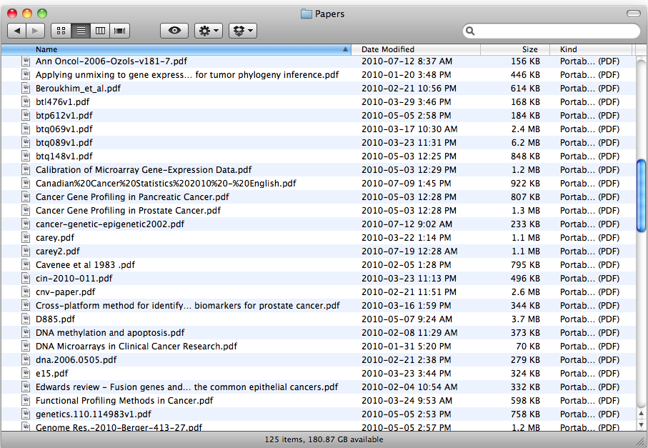
Хранение документов на уровне файловой системы
Notes:
Here is a simple example of a folder containing a large number of PDF articles. As you can see, there are various articles that have very cryptic filenames. This is quite common when downloading articles from journal websites and databases.

Slide 72
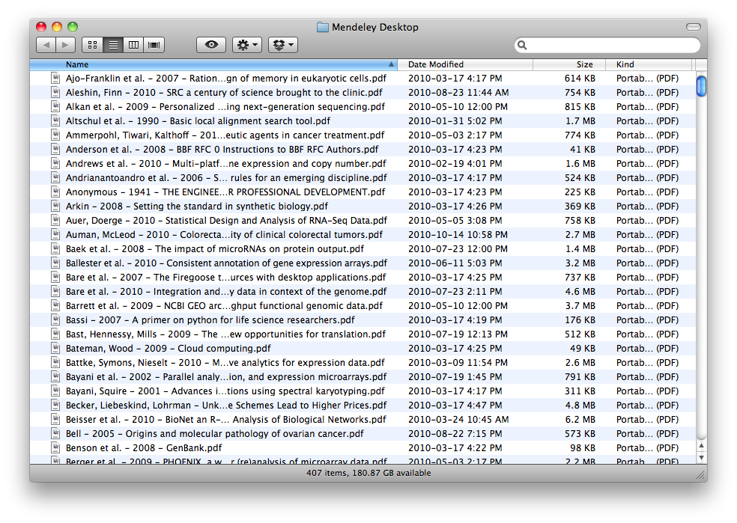
Хранение документов на уровне файловой системы
Notes:
And here is what it looks like once we activate the

Slide 73
Работа со ссылками и библиографией
Notes:
So how about your own papers? Mendeley’s Citation Plug-in will save you time by helping you cite references as you’re writing new research. No more tedious hours spent checking style guides and manually writing your bibliographies. Mendeley will do all the work for you!

Slide 74
Установка Citation Plug-in
Notes:
We like to make life easier for you, so installing the Citation Plug-in takes only a single step. From Mendeley Desktop, click ‘Install MS Word Plugin’ and Mendeley will do the rest. This works not only for MS Word, but also for LibreOffice. Now open your word processor to see the plugin.

Slide 75
Citation Plug-in появляется автоматически в текстовом редакторе
Mac
Windows
Notes:
In MacOS the plugin looks like a bar that lists the functions of Mendeley. You can move this bar wherever you like, or you can hide it. If it ever accidentally disappears, don’t worry. Go to View, then Toolbars, and click ‘Mendeley Toolbar’ to make it re-appear. In Windows the plugin looks a little bit different, as you can see below. You can find it under the ‘References’ tab and the toolbar is integrated into the ribbon.

Slide 76
Пример создания ссылок в Word
Кликните ‘Insert or Edit Citation’
Найдите документ по автору, названию или году или выберите его из библиотеки Mendeley
3. Выбранная статья или книга будет автоматически преобразована в ссылку
Notes:
Now imagine you’re working on your own research in Word. When you’re ready to add a citation to your paragraph, click ‘Insert or Edit Citation’. A new window will pop up. Simply type in the name of the author, part of the title, or the year, and Mendeley will show you a list of matches. You can also click ‘Go to Mendeley’ to pick an article from your library. Now click ‘OK’ to add the citation in Word, and it will appear.

Slide 79
Поиск CSL Style
База данных Mendeley содежит более 6700 стилей
Notes:
You know how some journals may ask for different citation styles than others? Well, gone are the days of manually rewriting your bibliography. Change all of your citations and your bibliography with the click of a mouse, by picking a different style from the drop down menu. You can find more styles in Mendeley’s list of 6,000+ citation styles, or you can add your own.

Slide 80
Mendeley - это reference manager позволяющий читать, комментировать, распространять, управлять хранением и цитировать научные статьи...
...и научная социальная сеть с 5 миллионами пользователей, позволяющая находить единомышленников и изучать тренды современных исследований.
Notes:
Mendeley (desktop) works on Windows, Mac, and Linex and Mendeley (web) supports all major browsers. Mendeley is now also available on iOS devices such as iPad, iPhone and we are looking to release the Antroid app later in the year
Mendeley is one of the largest crowdsourced database with more than 400M unique articles

Slide 81
Более 5 млн пользователей

Slide 82
Восстановить контакт с коллегами
Найдите коллег на закладке ‘Follow’ для получения регулярных обновлений.
Notes:
You can find colleagues on Mendeley by doing a people search on Mendeley Web. You’ll see a list of results that match your search terms. Click ‘Follow’ to get regular updates about their work. You can change your settings so that people have to ask permission before they can follow you. Are your colleagues not on Mendeley yet? Why not send them an invitation, so you can collaborate on documents and share research with one another!

Slide 83
Создание групп
Три возможных типа групп:
Open Public Groups – Каждый может подписаться на обновления группы и выкладывать ссылки.
Invite-only Public Groups – Только приглашенные члены групп могут публиковать в ней, сотальные могут подписаться на обновления.
Private Groups – Полностью закрытая от внешнего мира группа.
Notes:
Mendeley Groups help you connect to people and share references. There are three types of groups: Private, Public, and Invitation-Only Public Groups. You can create and manage groups in Mendeley Desktop as well as online at mendeley.com. Add documents to a group by dragging and dropping them into the group folder.

Slide 84
Поиск открытых групп
Группы в Mendeley с советами по написанию статей
https://www.mendeley.com/groups/827921/how-to-write-papers/
Notes:
If you go back to our website, you can search the groups page for public groups that interest you. You can also create and manage your groups online.

Slide 85
Выбор среди популярных групп по научным направлениям
Notes:
Not sure yet what you’re looking for? No problem! Mendeley lets you browse popular groups by discipline, so you can discover new groups you might not have come across before.

Slide 86
Отслеживание активности группы
Notes:
The best type of group for collaboration is the private group. These are just that: Private. They cannot be found on the Mendeley Groups page, and no-one on the network knows they exist or who is in them. The owner must invite people to join, and members must accept to join the group. These groups are perfect for collaboration, because you can share full text documents and collaborate on research. You can only invite a limited number of members to join a private group.

Slide 87
Взаимодействуйте с вашими коллегами
Делитесь полнотекстовыми документами, аннотациями и комментариями к ним.
Notes:
When you’re a member of a private Mendeley Group, you can view the full text of papers, and collaboratively annotate and highlight documents. Mendeley automatically assigns a different color to each collaborator, so it’s easy to see who highlighted what, and who made which annotation. After you’ve worked on a paper, be sure to click ‘sync’ in your Mendeley library, so that your changes are sent back to the server for your fellow group members to see.

Slide 88
Устанавливайте контакты онлайн
Ваш профиль в Scopus
Ссылка на ваш профиль в Mendeley
https://www.mendeley.com/profiles/aleksandr-yakimov/
Ссылка на ваш профиль в ORCID
http://orcid.org/0000-0001-6048-2169

Slide 89
Создайте свой научный профиль
Найдите ваших коллег и тематически близкие группы
Поделитесь своими публикациями
Notes:
Mendeley Web is an academic social network, so a great way to start networking is to build your professional research profile. Here you can showcase your research, receive statistics on your publications, and connect with other researchers and colleagues, for example by ‘Following’ them on Mendeley.

Slide 90
Представьте миру ваши публикации
Добавьте ваши публикации в библиотеку
Mendeley добавит их в общую открытую библиотеку и размести в вашем профиле
Notes:
You can add works to ‘My Publications’ on your profile by putting files in your ‘My Publications’ folder on Mendeley. In Mendeley Desktop you can find that folder in the pane on the left. Add only your own publications, for which you own the copyright, to this folder, as doing so adds the full text to Mendeley’s public library.

Slide 91
Инструменты
www.sciencedirect.com
www.scopus.com
www.mendeley.com
www.elsevierscience.ru

Slide 92
Спасибо
Андрей Локтев,
консультант по аналитическим решениям Elsevier
e-mail: a.loktev@elsevier.com
www.facebook.com/ElsevierRussia
www.elsevierscience.ru
www.elsevier.com

